Slide 1

Государственное бюджетное учреждение дополнительного профессионального образования Иркутский областной учебно-методический центр культуры и искусства «Байкал»
Мониторинг
программы «Пушкинская карта» - 1-ПК
Отдел аналитики и мониторинга
УМЦ «Байкал»

Slide 2

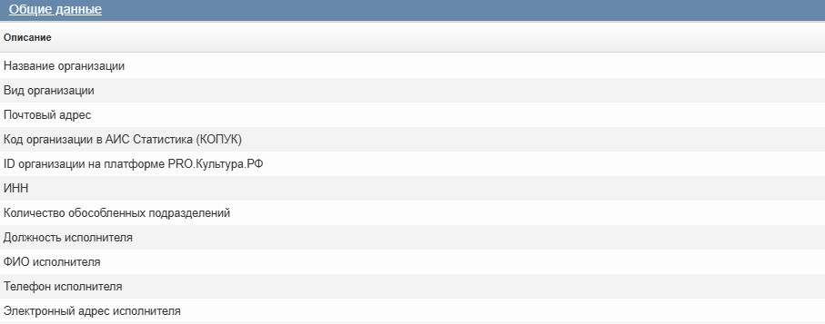
Общие данные
JOHN SMITH
GENERAL MANAGER

Slide 3

ID учреждения на PRO.Культура.РФ
JOHN SMITH
GENERAL MANAGER
Как найти ?
ID учреждения на PRO.Культура.РФ
Личный кабинет учреждения на PRO.Культура.РФ
Вкладка «Учреждение»

Slide 4
Форма мониторинга 1-ПК
№ п/п | Показатель | Ед. измерения | Значение
 |  |  | 1 квартал | 1 полугодие | 9 месяцев | год
1. | Количество мероприятий, реализуемых организацией культуры на платной основе | ед
1.1. | в том числе по Пушкинской карте (из строки 1) из них: | ед
1.1.1. | доступны для инвалидов и лиц с ОВЗ (из строки 1.1) | ед
2. | Число посещений платных мероприятий (количество реализованных билетов) | ед
2.1. | в том числе по Пушкинской карте (из строки 2) | ед
3. | Поступления от реализации билетов на платной основе | тыс руб
3.1. | в том числе по Пушкинской карте (из строки 3) | тыс руб
JOHN SMITH
GENERAL MANAGER

Slide 5
КТО ЗАПОЛНЯЕТ ФОРМУ ?
Юридические лица – организации, являющиеся респондентами форм федерального статистического наблюдения о деятельности учреждений культуры, зарегистрированные на платформе «PRO.Культура.РФ», являющиеся действующими участниками программы «Пушкинская карта».
Юридические лица, имеющие обособленные подразделения, заполняют форму консолидировано, включая данные обо всех входящих в юридическое лицо обособленных подразделениях.
JOHN SMITH
GENERAL MANAGER

Slide 6
Основная информация о предоставлении данных
Заполненная форма предоставляется в электронном виде в АИС «Статистика» ежеквартально до 10-го числа месяца, следующего за отчетным кварталом.
Данные по форме предоставляются ежеквартально нарастающим итогом (за период с начала отчетного года).
Все показатели, приведенные в форме, должны соответствовать данным первичной учетной документации, имеющейся в организации.
Данные приводятся в тех единицах измерения, которые указаны в форме:
Данные по строкам 1 – 2.1 указываются в единицах, в целых числах.
Данные по строкам 3, 3.1 указываются в тысячах рублей, с одним десятичным знаком.
После заполнения к форме прикрепляется подписанный отчет. Сама форма мониторинга должна быть подписана электронной подписью руководителя учреждения.
JOHN SMITH
GENERAL MANAGER

Slide 7
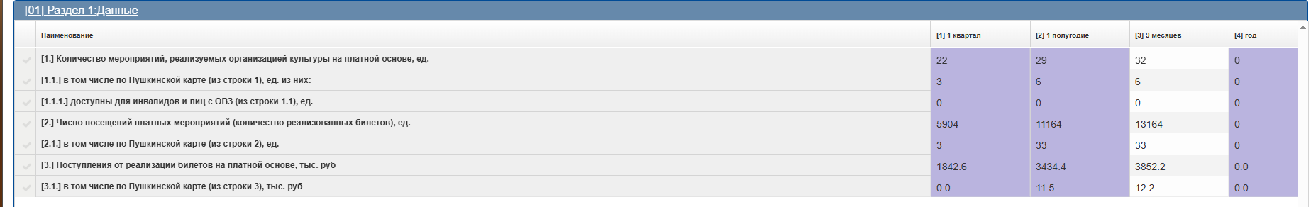
Основные ошибки
Данные по строкам 1 – 2.1 указываются в единицах, в целых числах.
JOHN SMITH
GENERAL MANAGER
целые числа

Slide 8
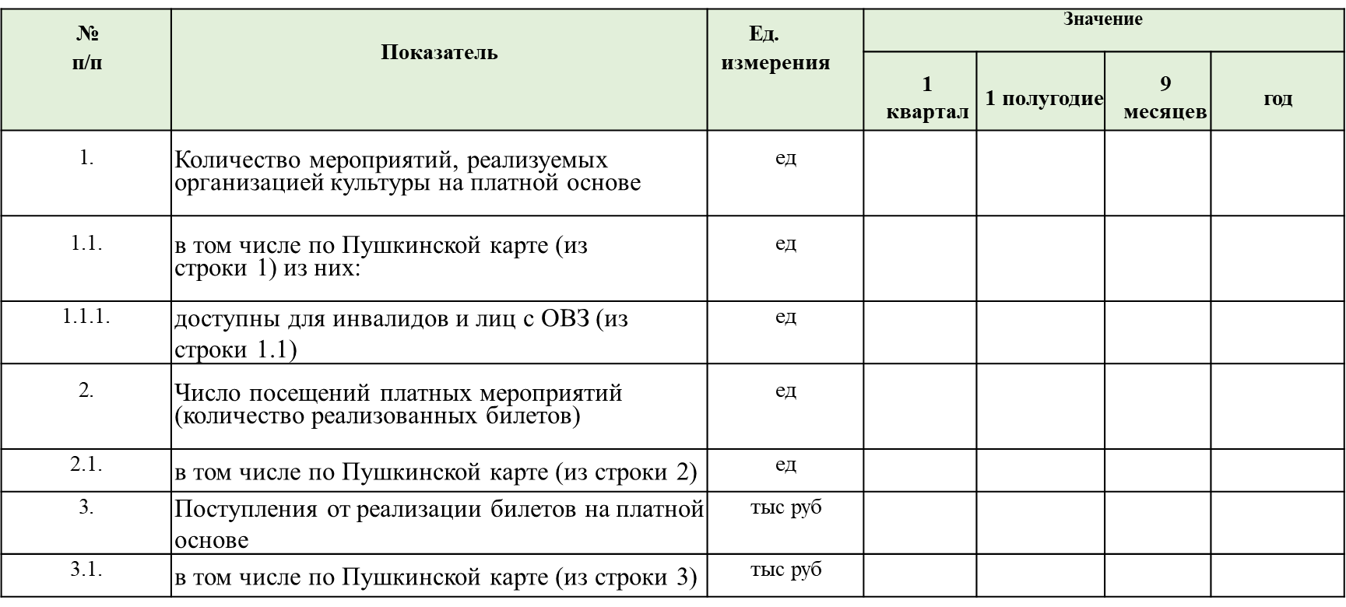
Количество мероприятий, реализуемых организацией культуры на платной основе
В строке 1 указывается общее количество платных мероприятий (включая кинопоказы), проводимых организацией культуры.
JOHN SMITH
GENERAL MANAGER
Мероприятие — это уникальное событие с однозначно идентифицируемыми и повторяющимися параметрами (тематика, место проведения), например: культурно‑образовательные мероприятия, спектакли, концерты.
Мероприятия, дата проведения которых выходит за рамки отчётного периода, в строки 1–1.1.1 не включаются.
Если мероприятие проводится на протяжении нескольких кварталов, то в форме оно учитывается только на дату своего начала.
ВАЖНО! В заполнении формы под «количеством мероприятий» понимается не число прошедших в отчетном периоде мероприятий/событий, а число уникальных наименований мероприятий

Slide 9
Количество мероприятий, реализуемых организацией культуры на платной основе
JOHN SMITH
GENERAL MANAGER
В строке 1.1.1 из строки 1.1 указывается количество проводимых мероприятий, доступных для инвалидов и лиц с ограниченными возможностями здоровья. Указываются мероприятия, доступные для:
лиц с нарушениями зрения (с тифлокомментариями);
лиц с нарушениями слуха (с FM‑системами или табло «Бегущая строка»);
лиц с нарушениями опорно‑двигательного аппарата (с оборудованием для колясок и скалоходов).
Частично доступные мероприятия для отдельных категорий инвалидов также указываются в строке 1.1.1.

Slide 10
Число посещений платных мероприятий (количество реализованных билетов)
JOHN SMITH
GENERAL MANAGER
В строке 2 указывается общее количество посещений платных мероприятий из строки 1. Источники данных:
В строке 2.1 указывается количество посещений платных мероприятий из строки 1.1
Строка заполняется по данным о проданных билетах (бланках строгой отчётности). Показатели должны соответствовать оперативному и бухгалтерскому учёту.
количество проданных билетов (бланков строгой отчётности);
акты;
договоры на проведение мероприятий;
Показатели должны совпадать с оперативным и бухгалтерским учётом.
ВАЖНО! Если билеты проданы заранее на мероприятие за пределами отчётного периода, количество посещений фиксируется после его проведения

Slide 11
Поступления от реализации билетов на платной основе
Основные ошибки
Данные по строкам 3, 3.1 указываются в тысячах рублей, с одним десятичным знаком.
JOHN SMITH
GENERAL MANAGER
Если нужно записать сумму 732 тыс. рублей с одним десятичным знаком, то правильно написать 732,0.
ПРАВИЛЬНО
Если указать 732 000,0 тыс. рублей, то это будет уже 732,0 млн рублей.
НЕ ПРАВИЛЬНО

Slide 12
Поступления от реализации билетов на платной основе
JOHN SMITH
GENERAL MANAGER
В строке 3 указываются данные о поступлениях от реализации билетов на платной основе.
Отражается сумма, полученная от продажи билетов на мероприятия.
Сумма поступлений указывается без учета комиссии билетного оператора.
ВАЖНО! В случае предварительной продажи на мероприятие, дата проведения которого выходит за рамки отчетного периода по форме, – данные в строках 3, 3.1 указываются по факту их поступления в учреждение (в соответствии с данными регистров бухгалтерского, налогового или внутреннего управленческого учета).

Slide 13
Частые вопросы по заполнению формы 1-ПК: Основная информация
ВОПРОС: Что делать, если организация принимает участие в программе «Пушкинская карта», но не видит форму Мониторинга в личном кабинете АИС «Статистика»?
ОТВЕТ: Организация является респондентом форм федерального статистического наблюдения; организация имеет актуальный код согласно Классификатору организаций, предприятий, учреждений культуры (КОПУК); организация зарегистрирована в реестре организаций культуры, участвующих в реализации программы «Пушкинская карта» в статусе «Подключен».
JOHN SMITH
GENERAL MANAGER
ВАЖНО! Необходимо проверить правильность данных о своей организации в реестре организаций культуры, участвующих в реализации программы «Пушкинская карта». Внесенные исправления отразятся при открытии форм СЛЕДУЮЩЕГО ПЕРИОДА СБОРА

Slide 14
Частые вопросы по заполнению формы 1-ПК: Вопросы к разделам 1 и 2 формы Мониторинга № 1-ПК
ВОПРОС: В графу «Количество обособленных подразделений» включаются данные об общем количестве обособленных подразделений юридического лица или только тех подразделений, которые работают в программе «Пушкинская карта»?
ОТВЕТ: Указываются все обособленные подразделения юридического лица.
ВОПРОС: Из Указаний по предоставлению данных по форме ФП «Пушкинская карта» № 1-ПК непонятно, относятся ли к мероприятиям проводимые в музее экскурсии?
ОТВЕТ: Да, экскурсии относятся к мероприятиям, проводимым в музее.

Slide 15
Частые вопросы по заполнению формы 1-ПК: Вопросы к разделам 1 и 2 формы Мониторинга № 1-ПК
ВОПРОС: Как показывать индивидуальные посещения в графе 1 и 1.1? Считать каждое посещение как мероприятие?
ОТВЕТ: Индивидуальное посещение не является мероприятием (100 человек, пришедших на экспозицию, не равно 100 мероприятиям). Мероприятием считается уникальное событие /экспозиция/ экскурсионная программа, обладающая однозначно идентифицируемыми и повторяющимися во времени параметрами: как тематика, место проведения и т.п.
JOHN SMITH
GENERAL MANAGER
ВОПРОС: Поясните, что считается «мероприятием» в форме № 1-ПК для музеев?
ОТВЕТ: В строке 1 указывается количество мероприятий (в том числе показы фильмов), проводимых организацией для их посещения на платной основе. При заполнении графы МУЗЕЯМИ учитываются в качестве мероприятий: экспозиции музея, выставки, экскурсионные программы, обладающие однозначно идентифицируемыми и повторяющимися во времени параметрами: как тематика, место проведения и т.п., культурно-образовательные мероприятия (в том числе лекции), проводимые в музее на постоянной основе.

Slide 16
Частые вопросы по заполнению формы 1-ПК: Вопросы к разделам 1 и 2 формы Мониторинга № 1-ПК
ВОПРОС: Поясните, что считается «мероприятием» в форме № 1-ПК для театров, концертных организаций?
ОТВЕТ: При заполнении строки 1 ТЕАТРАМИ и КОНЦЕРТНЫМИ ОРГАНИЗАЦИЯМИ учитываются мероприятия (спектакли, концерты, иные мероприятия, указанные в формах ФСН №№9-НК и 12-НК), независимо от места их проведения (на своей сцене или на выезде). Указывается не количество прошедших в отчетном периоде спектаклей, концертов и иных мероприятий, а количество уникальных наименований мероприятий.
JOHN SMITH
GENERAL MANAGER
Пример: В театре в первом квартале прошло всего 60 спектаклей, из репертуара - 8 наименований. В строке 1 указывать – 8.

Slide 17
Частые вопросы по заполнению формы 1-ПК: Вопросы к разделам 1 и 2 формы Мониторинга № 1-ПК
ВОПРОС: Подскажите, пожалуйста, нужно ли в первом пункте мониторинга считать все платные мероприятия (семинары, платные кружки)?И во втором пункте считать только посещения, которые были по билетам?
ОТВЕТ: Если мероприятие платное, но не по билетам (например, заключен договор со сторонней организацией), его нужно учитывать в строке 1. Количество посетителей по такому мероприятию также учитывается в строке 2 по актам, денежную выручку от такого мероприятия указываем в строке 3.
JOHN SMITH
GENERAL MANAGER
ВОПРОС: В АИС «Статистика» мы зарегистрированы как театр. Но в учреждении еще функционирует кинозал, который тоже подключён к программе «Пушкинская карта». Вопрос: при заполнении данного мониторинга нужно учитывать все проданные билеты по Программе или только билеты, приобретённые на спектакли?
ОТВЕТ: Да, нужно учитывать все проданные билеты по Программе.

Slide 18
Частые вопросы по заполнению формы 1-ПК
Вопросы к разделам 1 и 2 формы Мониторинга № 1-ПК
ВОПРОС: Если мероприятие состоится в апреле 2025 года, но часть билетов на него продана уже в марте, отражать их в отчете за 2 квартал 2025 по факту проведения мероприятия, или в 1 квартале?
ОТВЕТ: По факту продажи билетов. Мероприятие и участников отражать во втором квартале. Средства – в первом квартале.
JOHN SMITH
GENERAL MANAGER
ВОПРОС: Подскажите пожалуйста, если у нас на базе муниципальных учреждений культуры-участников проекта «Пушкинская карта», работают кинозалы, необходимо ли в рамках нового мониторинга № 1-ПК учитывать билеты (п. 2 формы № 1-ПК) и поступления от реализации билетов (п. 3 формы № 1-ПК), проданные в эти кинозалы?
ОТВЕТ: Да, необходимо.

Slide 19
Частые вопросы по заполнению формы 1-ПК:
Вопросы к разделам 1 и 2 формы Мониторинга № 1-ПК
ВОПРОС: Нужно ли учитывать в мониторинге мероприятия сторонних организаций (других театров), проведенных на площадке нашего театра и прошедших модерацию на платформе «PRO.Культура.РФ» и включенных в программу «Пушкинская карта» на основании решения экспертного совета. Театр в данном случае выступал как площадка-организатор, но не являлся создателем события (мероприятия). В форме 9-нк театра этих мероприятий нет.
JOHN SMITH
GENERAL MANAGER
ОТВЕТ: Нет, не нужно. Подобные события должны попасть в форму Мониторинга того театра, который создал на платформе «PRO.Культура.РФ» мероприятие и привлёк этот театр в качестве места проведения мероприятия.
ВОПРОС: Мероприятие доступное для посещения инвалидами и лицами с ОВЗ. Это означает, что оно доступно для всех категорий инвалидов (по зрению, слуху, с проблемами опорно-двигательного аппарата)? Или возможна частичная доступность?
ОТВЕТ: Возможна частичная. На платформе «PRO.Культура.РФ» есть раздел «Доступная среда» – там есть разбивка по доступности для разных категорий инвалидов.

Slide 20
Частые вопросы по заполнению формы 1-ПК:
Вопросы к разделу 3 формы Мониторинга № 1-ПК
ВОПРОС: Просим Вас разъяснить условия по заполнению формы Мониторинга федерального проекта «Пушкинская карта» № 1-ПК, в частности пункт 3 «Поступления от реализации билетов на платной основе»: согласно отчету мы имеем данные по билетам — проданные и погашенные, что из этого необходимо учитывать в п.3? Билетный оператор удерживает комиссию (за услуги), в таблицу указывать сумму с учетом удержания или без?
JOHN SMITH
GENERAL MANAGER
ОТВЕТ: В части пункта 3 «Поступления от реализации билетов на платной основе»: необходимо учитывать проданные билеты, т.е. те, по которым прошёл расход. Что же касается суммы, то необходимо указывать выручку за билеты (т.е. без комиссии билетного оператора), которая относится к расходам организации культуры.
ВОПРОС: Детская школа искусств является казенным учреждением, все доходы идут в бюджет муниципального района. В бухгалтерской отчетности, соответственно, продажа билетов не отражается. Нужно ли заполнять нашему учреждению форму № 1-ПК?
ОТВЕТ: Да, ДШИ нужно заполнять форму № 1-ПК. Независимо от того, куда поступает выручка от платных мероприятий.

Slide 21
Частые вопросы по заполнению формы 1-ПК:
Вопросы к разделу 3 формы Мониторинга № 1-ПК
ВОПРОС: В пункте 3. и 3.1. поступления считать каким образом? Есть средства, которые поступают в январе, но мероприятие было в декабре (пример)? Или считать по факту проведения?
JOHN SMITH
GENERAL MANAGER
ОТВЕТ: Мероприятия указываются за тот период, когда были проведены. Поступления учитываются в отчете за тот период, когда поступили в учреждение (в соответствии с данными бухучёта).
ПРИМЕР: Мероприятия проведены в марте, средства за них поступили в апреле. Мероприятия будут учтены в отчете за 1 квартал, поступления по этим мероприятиям будут учтены в отчете за полугодие (2 квартал).

Slide 22
Частые вопросы по заполнению формы 1-ПК
Вопросы к разделу 3 формы Мониторинга № 1-ПК
ВОПРОС: Уточните пункт 11 в Указаниях : Отражается сумма, полученная от проведения мероприятий (как быть с проданными абонементами - мероприятия еще не проведены).
ОТВЕТ: В пункте 11 строке 3 указываются данные о поступлениях от реализации билетов на платной основе. Отражается сумма, полученная от продажи билетов на мероприятия после проведения мероприятий. Для мероприятий, проводимых организацией на условиях гарантированной оплаты (бланки строгой отчетности не принадлежат организации), включается сумма полученной гарантийной оплаты. При этом организация, принимающая коллектив на гарантию или арендующая помещения для проведения мероприятий своими силами, в своем отчете в эту строку включает сумму сборов, полученных от продажи билетов.
JOHN SMITH
GENERAL MANAGER

Slide 23






УМЦ «Байкал»
Официальный сайт УМЦ «Байкал»
https://umcki-baikal.ru/
г. Иркутск, ул. Декабрьских событий, 92А
Сообщество УМЦ «Байкал» во «ВКонтакте» https://vk.com/umcbaikal
8 (3952) 29-42-58
umc_baikal@mail.ru
Официальный сайт АИС «Статистика»
https://statais.mkrf.ru/

